Slide 1
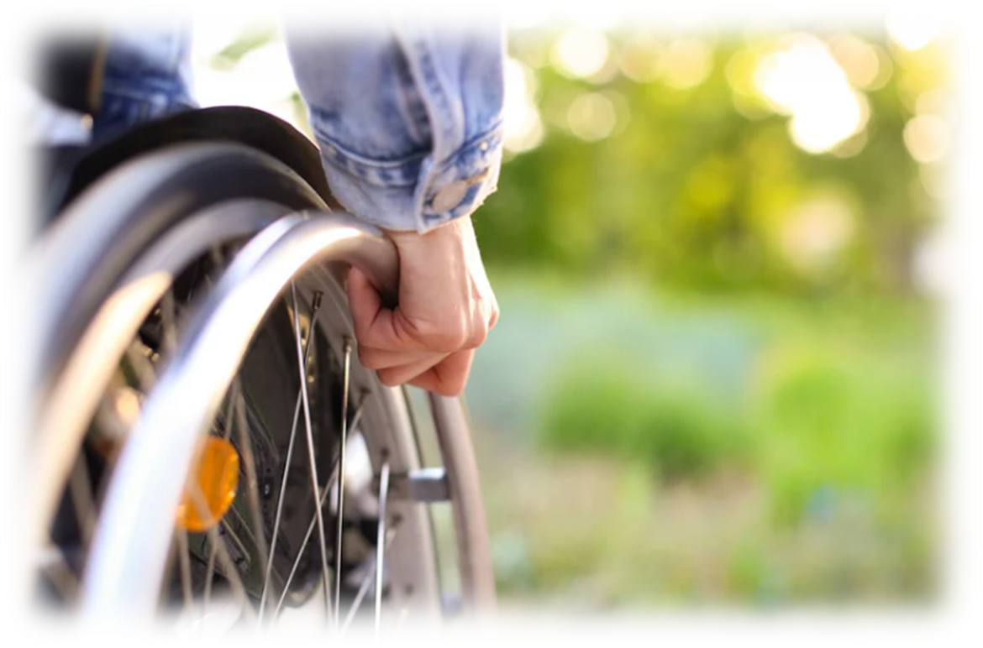
ENSEMBLE VERS UNE MOBILITÉ INCLUSIVE : UN PAS AFIN DE BRISER LES BARRIÈRES AU CÉGEP DE JONQUIÈRE.
Mahina Paul, Léa Gravel, Isabelle Lessard, Marjolaine Tremblay et Jean-Guillaume Simard
Colloque interordre de la recherche étudiante en sciences et humaines, ULaval, 31 mai 2024
Mise en contexte
Résultats
Le Cégep de Jonquière met un fort accent sur la création d'un environnement bienveillant et favorable à l'apprentissage. Cependant, les besoins des étudiantes et étudiants en situation de handicap (ÉSH) posent des défis en matière d'accessibilité aux locaux, d'adaptation du mobilier, de déplacements sur le campus et de services d'accompagnement.
Légende
Obstacles
Facilitateurs
AA
MACROSYSTÈME
« De façon générale, les infrastructures ne sont pas réfléchies pour les personnes à mobilité réduite. »
- Groupe de discussion
Loi assurant l’exercice des droits des personnes handicapées en vue de leur intégration scolaire, professionnelle et sociale
Objectifs
Charte des droits et libertés de la personne
« Comme société on a beaucoup de travail à faire pour être plus inclusif dans les déplacements. »
- Groupe de discussion
EXOSYSTÈMES
Cette étude exploratoire vise à documenter les besoins, les facteurs facilitants et les obstacles associés à la mobilité rencontrés par les ÉSH, dans le but de promouvoir une éducation plus inclusive.
Allocations des ressources
Manque de ressources
Services d’accompagnement limité
MÉSOSYSTÈME
Objectif
Retombées
Relations ÉSH-SA-CIUSSS-famille-école antérieure
Élaboration d’un plan d’intervention
Politiques et procédures du cégep
Normes du cégep (ex: nb de stationnements ÉSH)
Relations SA-enseignant.es
Partage d’informations
Réflexion sur les mesures inclusives à mettre en place au Cégep de Jonquière, comprenant les dimensions organisationnelles, physiques, technologiques et pédagogiques.
Diffusion des résultats auprès des différents services du cégep afin de favoriser la normalisation de la diversité étudiante.
Tendre vers l’accessibilité universelle.
Méthodologie
MICROSYSTÈME
Relations SA-milieux de stage
Possibilité d’adaptation
Tracer le portrait actuel et antérieur des utilisateurs des Services adaptés et psychosociaux à l’aide des registres des 10 dernières années.
Réaliser un groupe de discussion auprès des services adaptés axé sur les obstacles et les facteurs facilitants de la mobilité des ÉSH au cégep.
Réaliser des entrevues individuelles semi-dirigées à deux moments différents, portant sur les obstacles et facilitateurs à la mobilité des ÉSH.
Analyses thématiques selon le modèle écologique¹⁻²
Espaces physiques à l’intérieur
Rampes trop abruptes
Boutons d’ouverture de porte et d’ascenseur
Toilettes adaptées (peu nombreuses)
Numéros de locaux écrits à la verticale
Salle de classe et auditorium
Locaux adéquats
Présences de rampes et d’ascenseurs
Services adaptés (SA)
Manque de ressources
Qualités humaines
Accompagnement personnalisé
Adaptations et accommodements
Assurer l’accessibilité des lieux
Assistance dans activités pédagogiques
Représentation des ÉSH et sensibilisation
Relations SA-autres instances du cégep
Représentation ÉSH
Espaces physiques à l’extérieur
Peu de stationnements pour ÉSH
Difficulté de déplacement (neige/glace)
Aménagement des espaces
Entretien (déneigement, sable/sel)
Pairs
Regards des autres
Manque de compréhension
Impression de jugement
Comportements inadéquats
Assistance
Compréhension
Transport adapté
Beaucoup de planification
Longs trajets et horaires irréguliers
Complexité et manque de fiabilité
Utilisation du transport adapté
Relations SA-transport adapté
Représentation ÉSH
Caractéristiques des participant.es (n = 7)
Âge (années) | 20,6
Stade de mobilité intérieur et extérieur, n (%)
Marche sans auxiliaire | 4 (57,1)
Marche avec auxiliaire | 1 (14,3)
Utilisation d’un FR | 2 (28,6)
Niveau d’autonomie, n (%)
Complètement autonome | 5 (71,4)
Besoin d’assistance partielle | 1 (14,3)
Besoin d’assistance complète | 1 (14,3)
ÉSH
Enseignants
Manque de compréhension face aux réalités de l’ÉSH
Compréhension
Accommodements
Curriculum et pédagogie
Milieux de stage
Activités pédagogiques extérieures
Divers niveaux de limitations à la mobilité
Difficultés à se déplacer
Utilisation d’aide à la mobilité
Besoin d’adaptations et d’accommodements
Message clé
Famille
Offre du transport
Bien qu’il y ait des facilitateurs à la mobilité, plusieurs obstacles sont toujours présents et nuisent à l’atteinte d’une éducation inclusive.
Stratégies
Résilience et capacité d’adaptation
En lien avec les horaires et les cours
En lien avec les espaces physiques
1- Anderson, J., Boyle, C. et Deppeler, J. (2014). The ecology of inclusive education: Reconceptualising Bronfenbrenner. Dans Equality in education (p. 23-34). 2- Bronfenbrenner, U. (1976). The experimental ecology of education. Teachers College Record, 78(2), 1-37.

